Slide 2
https://www.youtube.com/watch?v=MY9iy9FG9FI

Slide 3
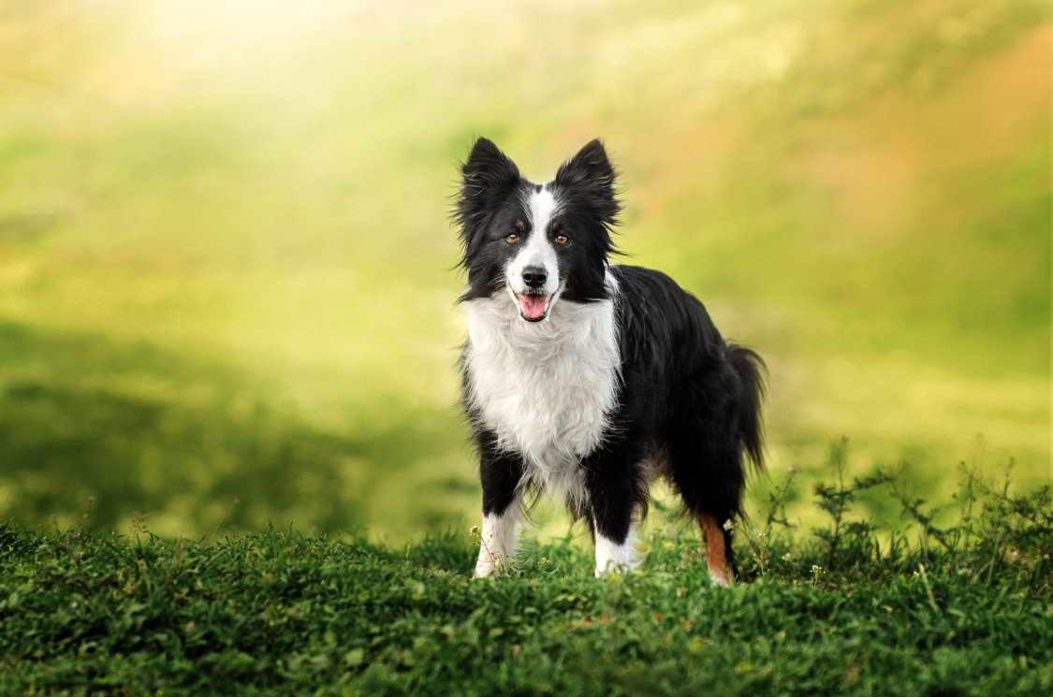
Pies Riko
Kot Cukierek

Slide 4
Cukierek, pręgowany dachowiec z plamką na nosie, jest najbardziej wyjątkowym kotem na świecie: skacze weterynarzom po głowie, jeździ na mecze hokejowe ze swoim małoletnim właścicielem, walczy ze swetrami udającymi potwory, pomaga w odrabianiu zadań domowych i robi wiele innych rzeczy, których koty zazwyczaj nie potrafią

Slide 5
Tym razem niezwykły czworonóg ma nie lada kłopoty – w domu pojawia się nowy członek rodziny, w ogródku dokazują wojownicze sroki, w garażu dochodzi do „kotostrofy”, a tata Marcela zapomina o swoich obowiązkach właściciela kota z powodu ważnego meczu w telewizji. Okazuje się również, że łatwiej wleźć na drzewo niż z niego zejść, wcale nie tak łatwo jest leniuchować, a ktoś, kogo brało się za włamywacza, okazuje się zupełnie kimś innym…

Slide 6
Czy można zaprzyjaźnić się z wyjątkowo dokuczliwym nowym członkiem rodziny? Komu grozi obława? Jak uniknąć Wielkich Wiosennych Porządków? Dlaczego czasami trzeba przejść na dietę? Czy Po co kotu dzwonek? Jak spędzić udane wakacje, pozbyć się z ogródka natrętnego kreta i przeżyć straszną noc?

Slide 7
Jak zostać gwiazdą reklamy i uniknąć postrzyżyn? Kim jest i co robił bohater "Bajki o Żarłocznym Kocie"? Jak obchodzić kocie urodziny i zostać cenionym fachowcem od łapania myszy, o którego wynajęcie proszą sąsiedzi?

Slide 8
Co koty mają wspólnego z Japończykami? Jak pogodzić skłóconych rodziców? Kim jest zielone straszydło, przed którym drży ze strachu cała okolica? Czy opłaca się pomagać wścibskim bliźniaczkom z sąsiedztwa w odrabianiu zadania domowego?

Slide 9
Wyjątkowe kocisko powraca w szóstej części swoich przygód, by razem z Tradycją, Maćkiem, Marcelem oraz tatą i mamą dostarczyć Czytelnikom kolejnych powodów do śmiechu.

Slide 10
Co zrobić, gdy do domu przyczepi się… toperz, a także kim jest „brzydkie kociątko” i dlaczego są o nim pisane oraz wystawiane sztuki teatralne. Z jakiego powodu Wujek „Żetakpowiem” ma problemy ze snem? Dlaczego w rodzinnej łazience rozrabia rybi chuligan? Jakie danie upichci dla rodziny Marcel – mistrz patelni?

Slide 11
Nasz bohater znowu będzie miał pełne łapy roboty i mnóstwo do opowiedzenia: Maciek postanowi zostać sławnym iluzjonistą i spowoduje zniknięcie Tradycji, z powodu spodziewanych mrozów tata wyda domowym zwierzakom zakaz wychodzenia z domu, wszyscy będą sobie łamali głowy usiłując rozwiązać tajemnicę kotleta schabowego oraz deszczu padającego...od spodu.

Slide 12
Czy w Wigilię zwierzęta naprawdę mówią ludzkim głosem? Jak zachowują się koty, gdy nadchodzi "miaurzec"? Co zrobić, gdy podczas snu ktoś zmienia się… w kamień? Jak ułożyć idealny szkolny plan lekcji? Czy warto startować w konkursach piękności?

Slide 13
Cukierek jest starszy, ale czy spoważniał i się ustatkował? Absolutnie nie, o czym przekonuje w najnowszej, dziesiątej książce o swoich przygodach. Jeśli zaś dodać, że w rozrabianiu i doprowadzaniu ludzi do rozpaczy dzielnie pomaga mu przyszywana siostra Tradycja, to można spodziewać się podwójnej porcji humoru i dobrej zabawy.

Slide 14
Książka, dzięki prostemu językowi, może być materiałem wspomagającym polskich uczniów w nauce języka angielskiego.

Slide 15
Czy Riko, niezwykły pies rasy border collie – rzeczywiście rozumie, co mówią do niego ludzie i czy potrafi im rozumnie odpowiadać… szczekaniem?

Slide 16
Riko gdy się na coś zgadza, szczeka dwukrotnie, gdy zaś robi to tylko jeden raz - oznacza, że jest na "nie"... „Kto szczeka, nie błądzi" to kontynuacja przygód najbardziej niezwykłego czworonoga na świecie

Slide 17
„Zaszczekaj to jeszcze raz!” to kontynuacja przygód najbardziej niezwykłego na świecie psa mieszkającego z najzwyczajniejszą na świecie rodziną.

Slide 18
Prawdziwe bajki z dziejów Górnego Śląska. Historie wielkich Ślązaków i ich dokonań.

Slide 19
Książka, w której mieszkający w elektrowni skrzat tłumaczył jak oczyszcza się spaliny powstające w trakcie produkcji prądu, ukazała się w bardzo małym nakładzie i prawdopodobnie trafiła jedynie do Czytelników mieszkających w jednym mieście – w tym, w którym działała rzeczona elektrownia.

Slide 20
Nie wierzysz w skrzaty? Tomek, sprawiający kłopoty dwunastolatek, historie o takich istotach również wkładał między bajki. Do czasu, gdy przypadkowo zniszczył dom pewnego niewielkiego osobnika w czerwonej czapeczce… i nieopatrznie zaproponował mu gościnę w swoim domu. Czy trzeba dodawać, że ta znajomość wywróciła życie chłopca do góry nogami?

Slide 21
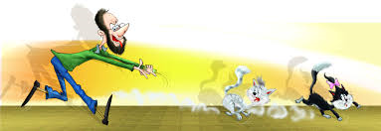
Zachęcam do czytania!!!!

